Slide 1
ИЗУЧЕНИЕ ФИНАНСОВОЙ ГРАМОТНОСТИ СРЕДСТВАМИ ДОПОЛНИТЕЛЬНОГО ОБРАЗОВАНИЯ
1. Кружки, клубы, проводящие регулярные занятия по финансовой грамотности с использованием различных интерактивных образовательных программ.
2. Пришкольные детские лагеря (каникулы, в том числе и летние)
3. Выездные оздоровительно-образовательные детские лагеря (профильные смены или включение игр и занятий в существующие программы).
4. Всероссийская неделя финансовой грамотности детей и молодежи

Slide 2
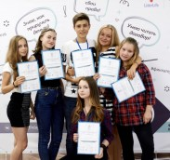
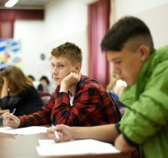
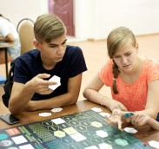
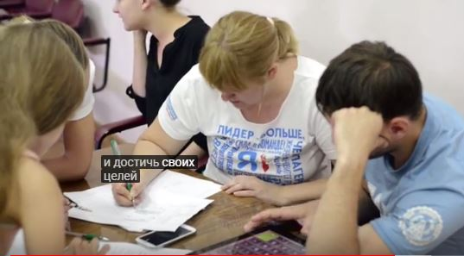
Интерактивные технологии обучения финансовой грамотности
Всероссийский финансовый лагерь. 2. Настольная игра
«Не в деньгах счастье».
3. Деловые игры
«Услуги финансовых организаций»,
«Семейный план»,
«По следам монополии».

Slide 3
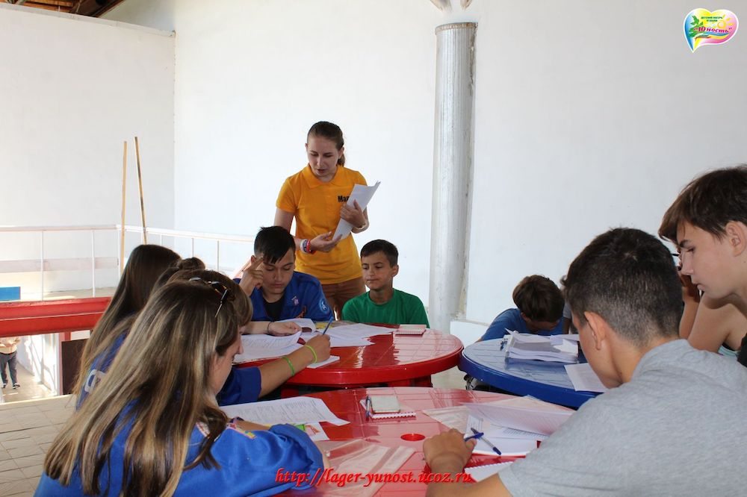
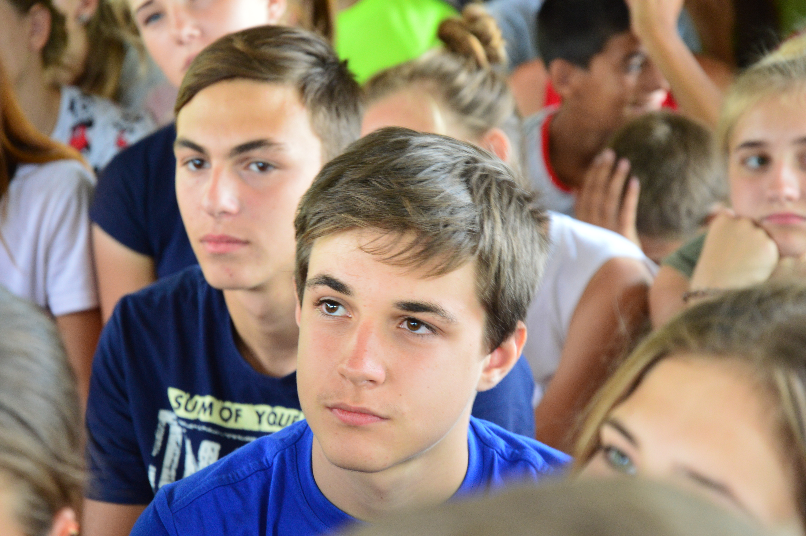
4. Чемпионат по финансовой грамотности на базе образовательных организаций дополнительного образования Финансовые бои и
коммуникативные турниры

Slide 4
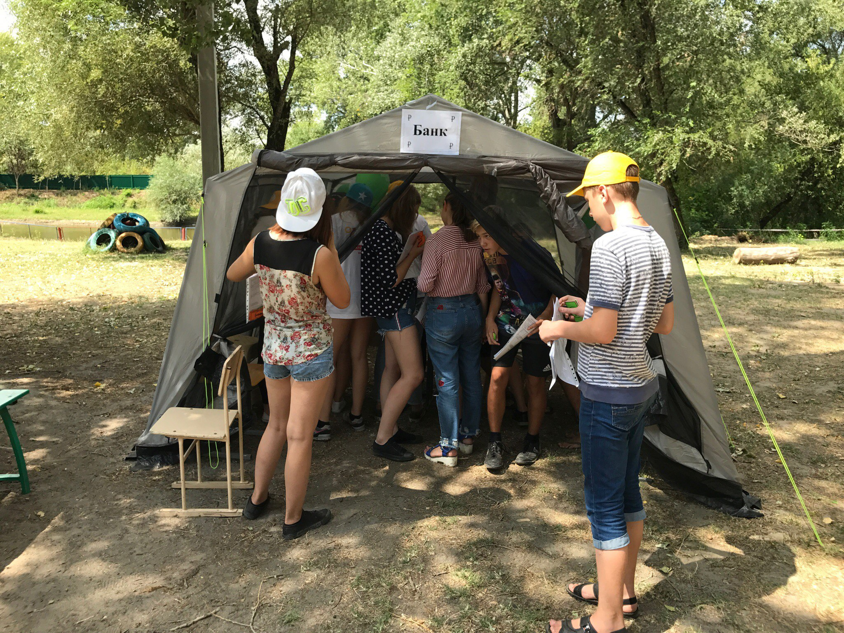
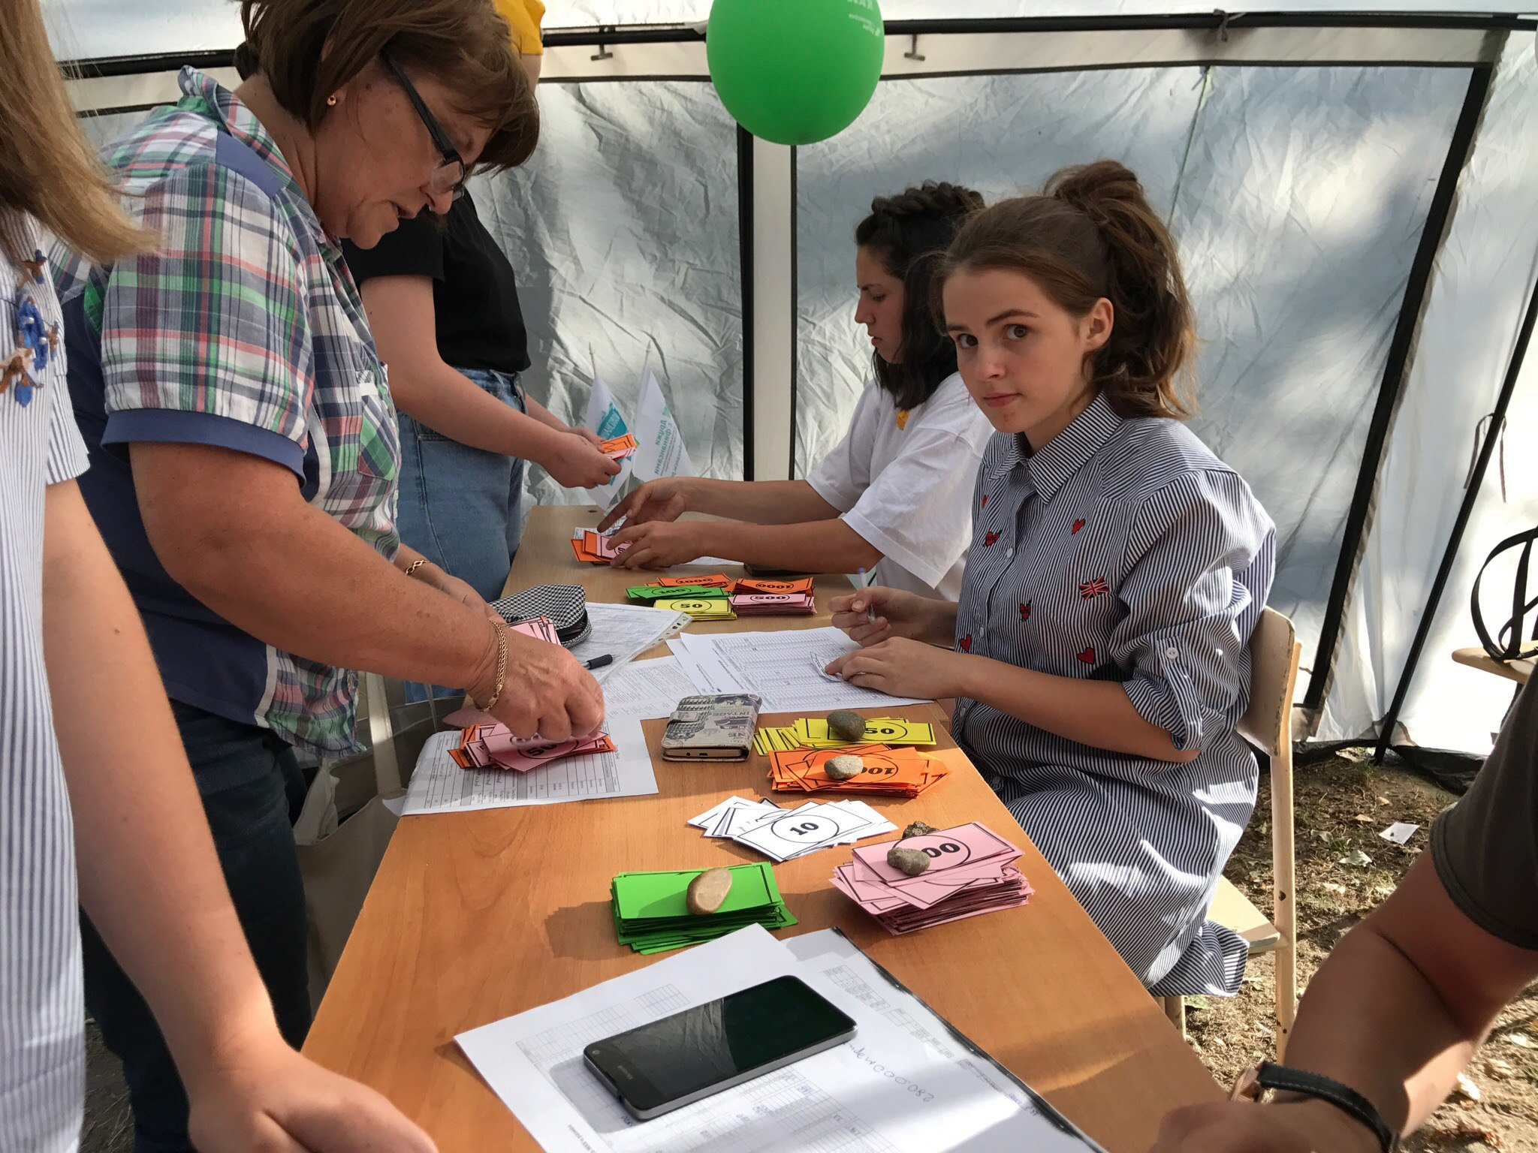
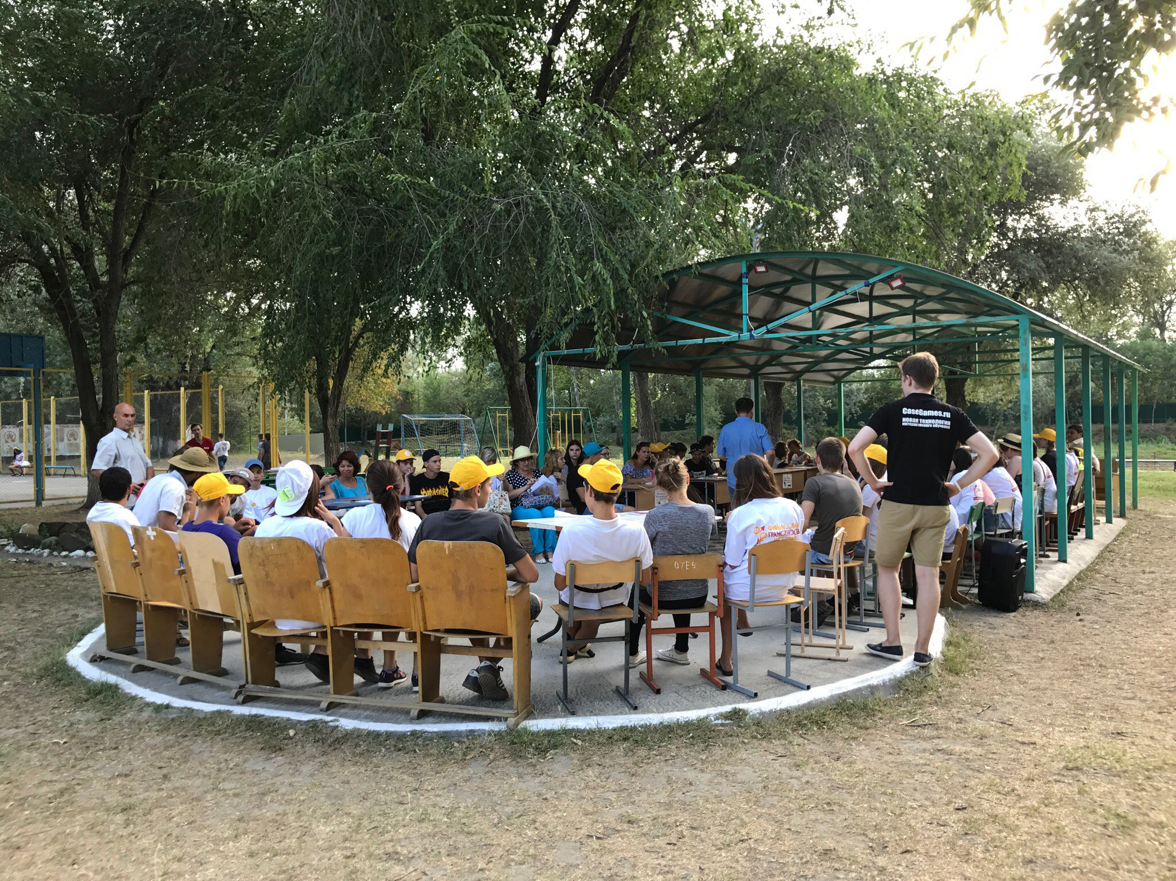
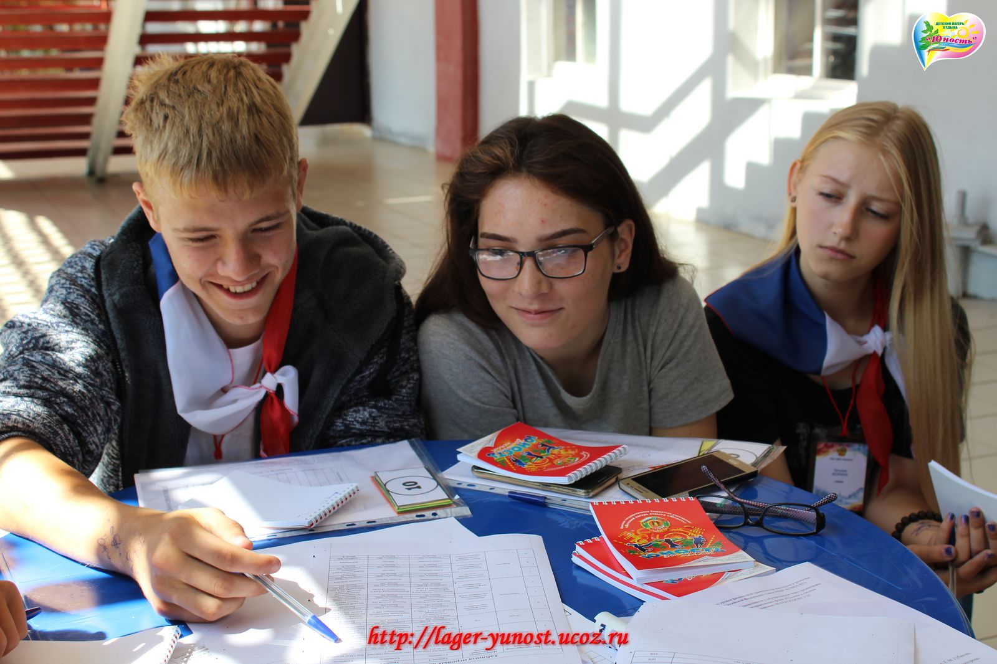
5. КЕЙС-ИГРА «АЗБУКА ФИНАНСОВОЙ ГРАМОТНОСТИ» профильная смена для детских оздоровительно-образовательных лагерей

Slide 5
ДИНАМИКА КОЛИЧЕСТВА УЧАСТНИКОВ
НЕДЕЛЬ СБЕРЕЖЕНИЙ (НС)
И НЕДЕЛЬ ФИНАНСОВОЙ ГРАМОТНОСТИ (НФГ)
2014-2016
КОЛИЧЕСТВО МЕРОПРИЯТИЙ
КОЛИЧЕСТВО УЧАСТНИКОВ
ПРОЕКТ МИНФИНА РОССИИ «СОДЕЙСТВИЕ ПОВЫШЕНИЮ УРОВНЯ ФИНАНСОВОЙ ГРАМОТНОСТИ НАСЕЛЕНИЯ И РАЗВИТИЮ ФИНАНСОВОГО ОБРАЗОВАНИЯ В РОССИЙСКОЙ ФЕДЕРАЦИИ»

Slide 7
ИТОГИ ВСЕРОССИЙСКОЙ НЕДЕЛИ ФИНАНСОВОЙ ГРАМОТНОСТИ ДЛЯ ДЕТЕЙ И МОЛОДЕЖИ 2016
ПРОЕКТ МИНФИНА РОССИИ «СОДЕЙСТВИЕ ПОВЫШЕНИЮ УРОВНЯ ФИНАНСОВОЙ ГРАМОТНОСТИ НАСЕЛЕНИЯ И РАЗВИТИЮ ФИНАНСОВОГО ОБРАЗОВАНИЯ В РОССИЙСКОЙ ФЕДЕРАЦИИ»

Slide 8
Global Inclusion Award 2016
Неделя финансовой грамотности для детей и молодежи 2016 получила международную награду организации Child & Youth Finance International за участие во Всемирной неделе денег (Global Money Week).
Международное жюри особо отметило высокие результаты российской Недели за разнообразие мероприятий, привлечение известных людей и большое количество участников:
свыше 11% от общего количества участников Global Money Week 2016 в 132 странах.
ПРОЕКТ МИНФИНА РОССИИ «СОДЕЙСТВИЕ ПОВЫШЕНИЮ УРОВНЯ ФИНАНСОВОЙ ГРАМОТНОСТИ НАСЕЛЕНИЯ И РАЗВИТИЮ ФИНАНСОВОГО ОБРАЗОВАНИЯ В РОССИЙСКОЙ ФЕДЕРАЦИИ»

Slide 9
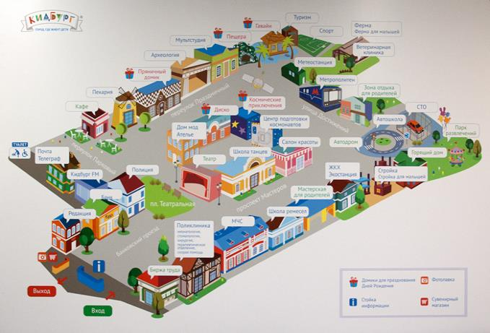
ОТКРЫТИЕ НЕДЕЛИ ФИНАНСОВОЙ ГРАМОТНОСТИ ДЛЯ ДЕТЕЙ И МОЛОДЕЖИ 2017 В ФИНГРАДЕ
ФинГрад – специальная программа по финансовой грамотности на базе существующих «Городов мастеров», в которых учат зарабатывать и сберегать средства
Открытие Недели
9 апреля 2017 года
Участники:
- дети от 6 до 12 лет;
- родители;
- журналисты и блогеры;
- известные деятели культуры и искусства с детьми;
- представители Минфина.
Другие мероприятия Недели:
- Лекции, уроки и мастер-классы
- Деловые игры
- Экскурсии
- Встречи со знаменитостями
- Онлайн-игры и конкурсы в социальных сетях
- Фотоконкурсы
ПРОЕКТ МИНФИНА РОССИИ «СОДЕЙСТВИЕ ПОВЫШЕНИЮ УРОВНЯ ФИНАНСОВОЙ ГРАМОТНОСТИ НАСЕЛЕНИЯ И РАЗВИТИЮ ФИНАНСОВОГО ОБРАЗОВАНИЯ В РОССИЙСКОЙ ФЕДЕРАЦИИ»

Slide 10
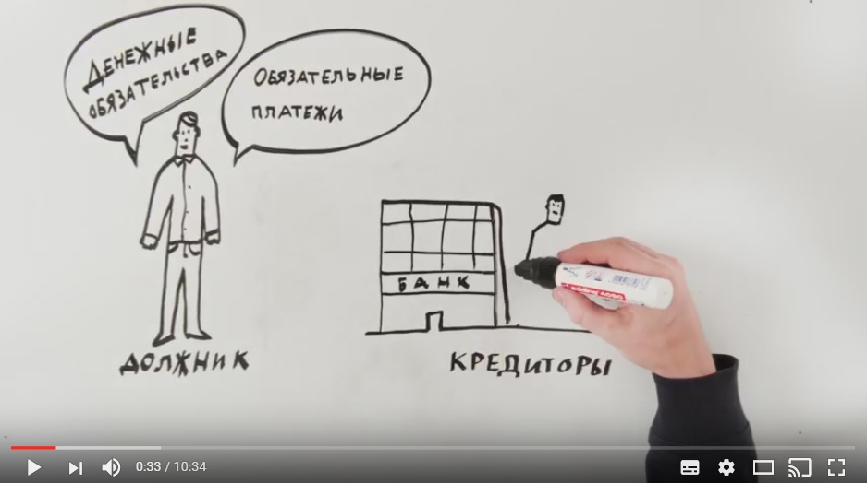
ФОНД ХОРОШИХ ИДЕЙ
Фонд хороших идей – механизм, позволяющий на конкурсной основе поддержать инициативы в области финансовой грамотности и защиты прав потребителей
Поддержано более 65 инициатив, в том числе направленные на такие социально уязвимые категории населения
В рамках Фонда хороших идей
создано
10 комплектов и комплексов учебно-методических материалов
28 образовательных программ, электронных образовательных курсов и материалов
более 100 видеоматериалов, в том числе обучающие видео, социальная реклама и лекции
2 мобильных приложения, работающих под операционными системами iOS и Android
30 печатных материалов и настольная игра
ПРОЕКТ МИНФИНА РОССИИ «СОДЕЙСТВИЕ ПОВЫШЕНИЮ УРОВНЯ ФИНАНСОВОЙ ГРАМОТНОСТИ НАСЕЛЕНИЯ И РАЗВИТИЮ ФИНАНСОВОГО ОБРАЗОВАНИЯ В РОССИЙСКОЙ ФЕДЕРАЦИИ»

Slide 12
ОБЩЕНАЦИОНАЛЬНЫЙ
ПОРТАЛ «ВАШИФИНАНСЫ.РФ»
ПО ПОВЫШЕНИЮ ФИНАНСОВОЙ ГРАМОТНОСТИ НАСЕЛЕНИЯ
И ЗАЩИТЕ ПРАВ ПОТРЕБИТЕЛЕЙ
ФИНАНСОВЫХ УСЛУГ
Тематические разделы по управлению финансами в разных жизненных ситуациях с онлайн-калькуляторами и тестами
Умный поиск по разделам и альтернативная навигация в зависимости от возраста и тематического запроса пользователя
Образовательный блок с адаптированными материалами, удобным поиском и реестром тьюторов
Календарь мероприятий с анонсами ключевых событий на главной странице и с адаптивным поиском по регионам
Раздел для СМИ и новостная лента
ПРОЕКТ МИНФИНА РОССИИ «СОДЕЙСТВИЕ ПОВЫШЕНИЮ УРОВНЯ ФИНАНСОВОЙ ГРАМОТНОСТИ НАСЕЛЕНИЯ И РАЗВИТИЮ ФИНАНСОВОГО ОБРАЗОВАНИЯ В РОССИЙСКОЙ ФЕДЕРАЦИИ»

